Slide 1
ПРОЕКТ – РЕЦИКЛИЗАТ внедрение инновационной российской технологии по повторному применению синтетического каучука
https://pt.2035.university/project/my?context=a2121

Slide 2
ПРОБЛЕМА
В Санкт-Петербурге ежегодно захоранивается до 60 тыс. тонн покрышек
Перерабатывается не более 10%
В РФ ежегодно накапливается 1 млн. тонн, срок разложения 150 лет
АКТУАЛЬНОСТЬ
Бизнес
получение качественного недорогого сырья
Госзаказчик
достижение показателей национальных проектов
Инвесторы
тиражируемый проект по РФ и миру
Экология (достижение переработки 36.6% к 2024 году)
Чистая Страна (прекращение захоронении 100%)
Безопасные и качественные дороги (приведение в нормативное состояние дорог 75%)

Slide 3
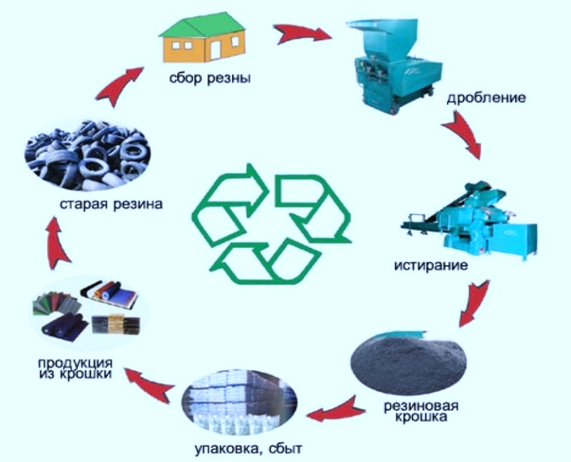
РЕШЕНИЕ
Рециклинг резинотехнических изделий, с применением инновационных технологий, позволяет вернуть изделие в исходное состояние (каучуковую смесь)
Данный проект относится к – «зеленым» проектам, соответствует всем трем направлениям развития:
предотвращение изменения климата (снижение углеродных выбросов)
сохранение природных ресурсов;
снижение уровня загрязнения.

Slide 4
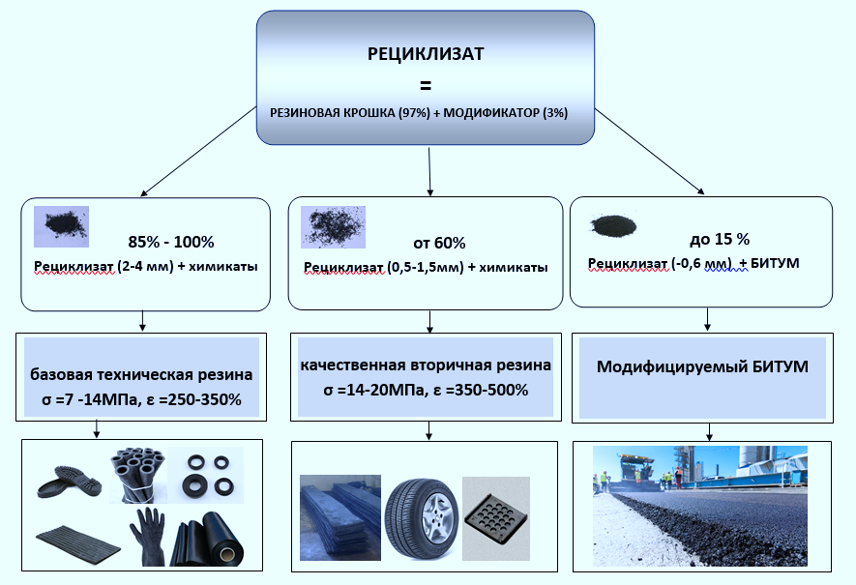
ПРОДУКТЫ И ОБЛАСТЬ ПРИМЕНЕНИЯ

Slide 5
РЫНОК
Выгода:
- цена дешевле 2 раза аналогов
- срок службы
Производство резино-битумных вяжущих
Объем рынка 50 млрд р. в год
Емкость рынка в РФ 500 тыс. тонн)
Основные рынки для внедрения Рециклизата
Производство резиновых смесей из вторичных ресурсов для РТИ
Объем рынка 161.6 млрд р. в год
Емкость рынка РФ 1 811 тыс. тонн
- экономия по сравнению с новым в 1,5-2,5 раза
- приоритет по вторичным ресурсам и эко
Прогнозная выручка:
Прогноз, руб. | 1й год | 2й год | 3й год | 4й год | 5й год
Выручка | 24 393 600 | 195 148 800 | 195 148 800 | 195 148 800 | 195 148 800 (0.1% от рынка)
Чистая прибыль | 11 811 937 | 51 320 412 | 51 320 412 | 51 320 412 | 51 320 412
СПРАВОЧНО - объем возможных инвестиций только на территории РФ более ста миллиардов
СПРАВОЧНО - объем переработки одним заводом от 2 тыс. тонн в год, - 0.1 % от объема рынка РФ

Slide 6
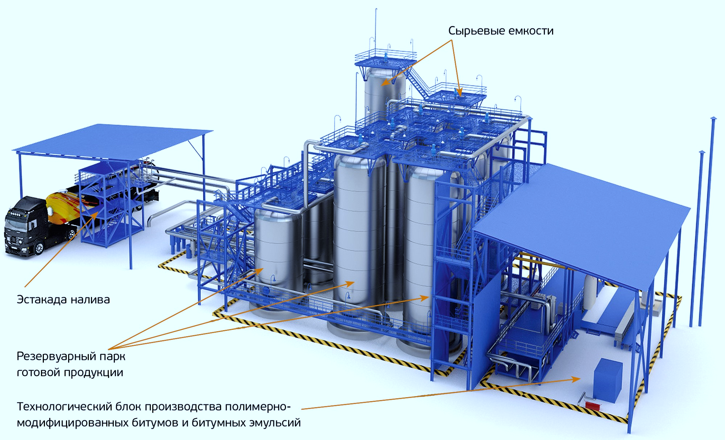
КОНКУРЕНТЫ
Косвенные конкуренты продукта – резиновые смеси на основе натуральных и синтетических каучуков, 8 заводов в РФ, но их себестоимость выше на 30-100%.
Предприятия, выпускающие полимерные модификаторы для битума, (т.ж. они рассматриваются и как будущие партнеры по совместному выпуску модифицированного битума).
Российский рынок каучуков близок к дуополии
Заводы «Сибура»
42,5%

Slide 7
БИЗНЕС МОДЕЛЬ И СТРАТЕГИЯ РАЗВИТИЯ
Основная стратегия выхода на рынки подразумевает два направления:
создание собственных производств
государственно-частное партнерство
1.Создание собственной производственной линии
Привлечение инвесторов
Создание производств
2.Партнерство с существующими производственными компаниями у которых есть производство РТИ
2. Создание производства в РФ
3. Продажа лицензий на технологию
3. Выход на рынок резиновых смесей РФ. Создание 11 производственных линий.
Монетизация технологии рециклизата
Заработок на патенте
4. Получение роялти (иной способ продажи лицензии)
5. Государственные гранты, субсидии, др. меры поддержки
4. Масштабирование производства, выход на другие географические рынки (СНГ, восточная Европа и др.)
Государственно-частное партнерство
6. Региональные нац. проекты

Slide 8
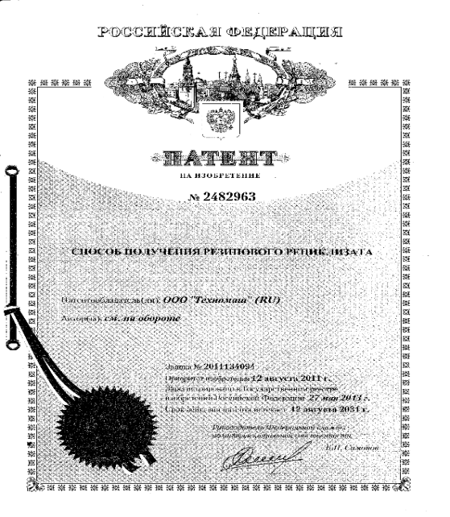
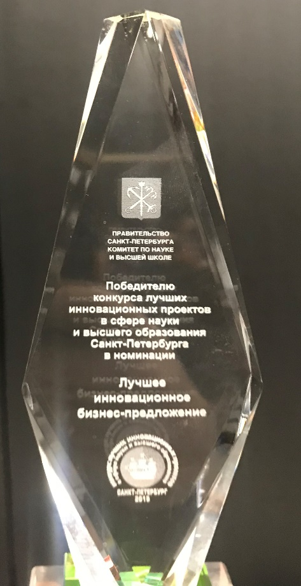
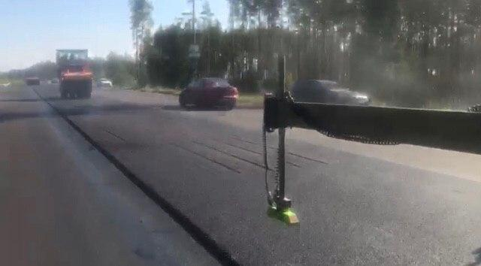
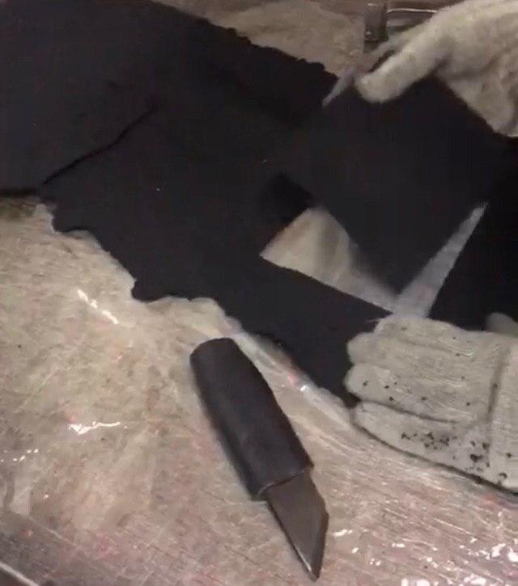
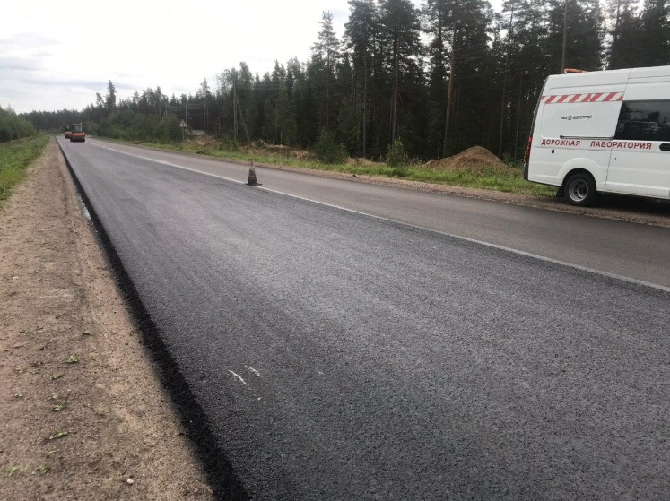
Дорожная карта
Этап 1 Тестирование технологии 2020-2021 гг.:
Испытания «Рециклизата» как добавки в асфальт:
- Завод «АБЗ 1» (СПб)
- Центр инновационных компетенций Доринжсервис (Азов)
- Завод “НОВА-Брит” (Рязань, Группа Газпромнефть)
Испытания «Рециклизата» как резиновой смеси:
- «ГСК Красный Треугольник» (СПб)
- «Спецпластина» Красный Треугольник» (СПб)
- ЗАО «АМКОДОР-ЭЛАСТОМЕР» Республика Беларусь
- ООО «ПКФ «РТД» г. Санкт-Петербург
Этап 2 Заключение договор о намерении 2021г.
Этап 3 Внедрение технологии 2021-2024 гг.
Реализация совместных проектов
- Завод «АБЗ 1» (СПб)
- «ГСК Красный Треугольник» (СПб)
Строительство пилотного завода
- Правительство СПб и ЛО
- Пилотная площадка с «Комбинат Экологического Обслуживания»
Организация экосистемы ( обеспечение цепочки от сырья до сбыта)
- Организация сбора, хранения, сортировки (Минпром, Правительство регионов)
- Организация переработки
- Организация производств готовых продуктов/сырья
- Привлечение конечных потребителей ( заводы РТИ, АБЗ, Росасфальт)

Slide 9
Финансы
Базовые значения проекта | Кол-во | Ед. измерений
Ежегодное образование шин в СПб и ЛО | 60 000 | тонн
Производительность одного завода | 2 000 | тонн
Стоимость инвестиций в одно предприятие | 99.3 | млн рублей
Срок окупаемости проекта | 12 | кварталов
NPV проекта | 165.5 | Млн за 5 лет
Потенциал для инвестиций в СЗФО
Критерии по выполнению проекта "Экология" (36.7%) | 22 020 | тонн
Требуемое количество линий в СПб и ЛО | 11 | шт
Общая стоимость инвестиций в оборудование без стоимости инфраструктуры | 1 072 | млн рублей
Дополнительный доход для города
Доход от реализации Рециклизата (каучуковая смесь) на одной линии в год | 220 | млн рублей
Объем налоговых поступлений от реализации проекта в бюджет (млн. рублей) | 56.7 | млн рублей

Slide 10
Предложение для индустриального партнера
Предлагаемы условия сотрудничества
Требуемая сумма инвестиций в проект 99.3 млн
Предлагаемый процент участия в бизнесе 25%
Количество линий к тиражированию в СЗФО 11-30 шт.
Инициаторы проекта:
Команда акселератор
Компания Техномаш – патентодержатель (Научные исследования и разработки в области естественных и технических наук, переработка отходов РТИ).
Компания «Гифтек-Рефлекшен» – дорожная безопасность
Технологии и активы:
Производство модификатора (now how, патент)
Технология девулканизации отходов РТИ до первичной смеси
Промышленное внедрение
Основные показатели инвестиционного проекта |  | 5 лет
NPV |  | 165.5 млн
IRR |  | 55
PP (срок окупаемости инвестиций ип) кварталов |  | 18,0
PI (индекс доходности) в год |  | 52,52
Позиция | Стоимость руб | Доля от общей стоимости проекта
Стоимость открытия одного завода | 99 382 000 | 100%
Капитальные вложения | 78 682 000 | 79%
Инвестиции в оборотный капитал | 20 700 000 | 21%
Выручка в год | 220 000 000
Прибыль | 76 148 000

Slide 11
Приложение: Бизнес-модель
8. Ключевые партнеры: - Производители асфальтобетонных смесей - Производители РТИ - Компании по переработке шин - Администрация Города (профильные комитеты) - РЭЦ, СПбЦПЭ, СПбТПП - Битумные подразделения ВИНК - Производитель модификатора и рециклизата | 7. Ключевые виды деятельности (Решения): - Переработка РТИ отходов - Производство инновационного продукта модификатора "АРС" для девулканизации РТИ. - Производство каучуковой смеси "Рециклизат« - Производство резиновых смесей по ТУ Заказчика - Тиражирование внедрения инновационной технологии по территории РФ (Франшиза) - Строительство предприятий под ключ - Сервисное обслуживание | 2. Уникальное торговое предложение(ключевые ценности): - Инновационный продукт - Рециклизат с высокими техническими характеристиками и качественными свойствами для повторного использования. Более низкая стоимость сырья, решение экологических проблем, достижение показателей трех Национальных Проектов и двух Региональных проектов |  | 4. Скрытое преимущество (взаимоотношение с клиентами): - возможность предоставить производителям конкурентоспособное сырье - возможность предложить битумным сегментам ВИНК - производство новых продуктов - возможность содействовать госзаказчика в достижении ключевых показателей - возможность дать в регионы инновационный стартап по "уникальной технологии переработки резины" | 1. Потребители: - жители СПб и РФ - профильные дорожные предприятия, предприятия РТИ, АБЗ, ВИНК ( малый, средний и крупный бизнес) - администрация города/региона
 | 6. Ключевые ресурсы: - Человеческий капитал (специалисты и наши компетенции) - Опты внедрения компании инновационных продуктов - Партнерские соглашения с РЭЦ, СПбСПЭ и поставщиками услуг по ВЭД - Технология Ноу Хау - Модификатор АРС - Партнерские соглашения с РЭЦ, СПбСПЭ и поставщиками услуг по ВЭД, с Промышленностью СПб -Поддержка Стейкхолдерами Метрики: - Процент переработанного объема РТИ отходов в СПб. - Объем выпущенной продукции и утилизированных покрышек (резиновые смеси, вяжущее для а.б.)
 |  |  |  | 3. Каналы сбыта: - Производители резинотехнических изделий - Производители битумных материалов ( ГАЗПРОМ, ЛУКОИЛ, РОСНЕФТЬ, ТАТНЕФТЬ) - Асфальта-Бетонные Заводы РФ - Партнерство с РЭЦ
9. Структура издержек: - Производственные издержки, арендные, оплата труда - Научно-изыскательские расходы - Расходы на продвижение инновационного продукта - Непредвиденные/риски |  |  | 5. Потоки выручки: - Поступления от поставки рециклизата российским и зарубежным покупателям. Налаженное производство и стабильные притоки выручки. - Поступления за утилизацию покрышек - Поступления от сопутствующей деятельности на оборудовании - - Поступления по лицензионным контрактам

Slide 12
Команда проекта – «Рециклизат»
Руководитель проекта, техническая реализация тестирования и прототипирования.
Более 17 лет опыт управления проектами по заказам государственных органов.
Основной вид деятельности: обеспечение предприятий и организаций дорожной отрасли современными материалами для технических средств организации дорожного движения и безопасности.
«Гифтек Рефлекшн»
К.В.Васильев
Главный экономист проекта, проработака финмодели, разработка бизнес-плана,
Более 20 лет опыта работы в сфере финансов
Научные исследования и разработки в области естественных и технических наук, переработка отходов РТИ
Л.Ю.Ефимова
«Техномаш»

Slide 13
Контакты
КАКИМ БУДЕТ ВАШ СЛЕДУЮЩИЙ ШАГ?
Сайт
Телефон
email
http://recyclizate.tilda.ws
+7 (911) 232-60-40
dialogkv@gmail.ru

